Slide 1
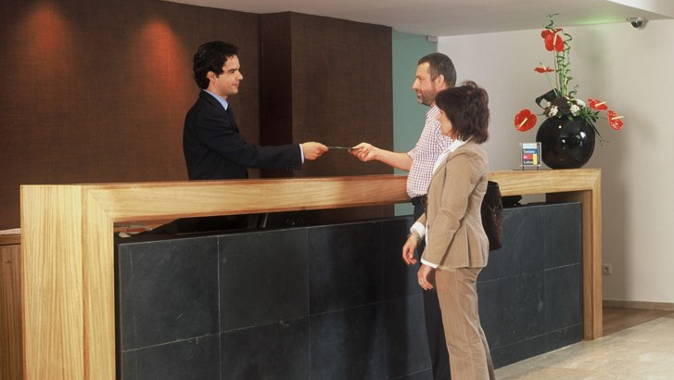
DEPARTAMENTO DE RECEPCIÓN
UNIDAD 2. GESTIÓN DE LA
INDUSTRIA DE LA HOSPITALIDAD
CONTENIDO:
Gestión de relaciones con el cliente
ELABORÓ: M. EN D.T. AURORA VÁZQUEZ MONTALVO

Slide 2
GERENCIA DE DIVISIÓN CUARTOS
RESERVACIONES
RECEPCIÓN
BELL BOYS
GERENCIA NOCTURNA
AMA DE LLAVES
LAVANDERÍA
TELÉFONOS
Báez, S. (2005).

Slide 3
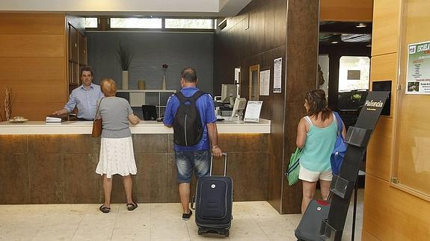
La importancia del departamento de recepción en el desarrollo operativo de un hotel es enorme, no sólo debido a la gran cantidad de personas que acuden a él, sino también porque es el centro de operaciones de todo el hotel.
Báez, S. (2005).

Slide 4
Registro de huéspedes
Consulta de reservaciones
Consulta de ocupación
Listado de llegadas y salidas reales pronosticadas
Manejo de grupos y de cuentas maestras
Clasificación de registros por grupos
Productividad de agencias
Segmentos del mercado
Origen geográfico
Registro Federal de Contribuyentes de los clientes
Consulta de rack por pantalla
Cambios de cuarto
Digitalización de firmas
Prerregistro según reservación
Búsqueda de huéspedes
Búsqueda de reservaciones
Conteo de huéspedes, salidas y huéspedes en extensión
Listas de huéspedes
Reportes de saldos mayores
Cambios a tarjetas de registro
Ingresos de No-Shows
SISTEMA COMPUTARIZADO DE CONTROL DE HABITACIONES
Báez, S. (2005).

Slide 5
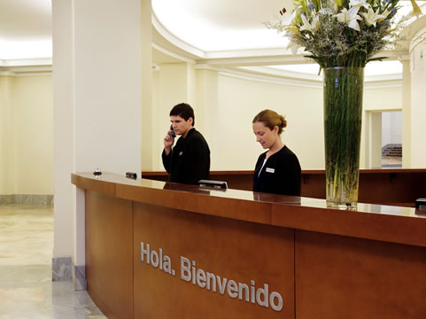
RACKS Y TIRILLAS. Consisten en pequeñas hojas con la información de cada huésped y se señalan con colores, dependiendo del estado en que se cada habitación.
• HOJA DIARIA DE CONTROL. Incluye los números de habitación y en ella se anota con lápiz el estado de cada una de ellas, se puede borrar y modificar de acuerdo con los cambios.
• LIBRETA DE CONTROL. Es igual que el anterior ya que la libreta tiene las 365 páginas (una para cada día del año). En la hoja correspondiente a cada uno de los días se incluyen todos los números de las habitaciones del hotel.
SISTEMA MANUAL DE CONTROL DE HABITACIONES
Báez, S. (2005).

Slide 6
a) Tarjeta de registro. b) Formas de factura. c) Hoja o carta de bienvenida. d) Recado telefónico. e) Envío de FAX. f) Reservación de habitación. g) Cancelación de habitación. h) Requisición al almacén. i) Requisición de cortesías. j) Aviso de reparación. k) Control de quejas de huéspedes.
I) Pases de salida de objetos. m) Reexpedición de correspondencia. n) Aviso de cambio de cuarto. ñ) Memorándum. o) Bienvenida a huéspedes con paquete. p) Cupones para entregar a huéspedes en planes especiales.
FORMAS IMPRESAS
Báez, S. (2005).

Slide 7
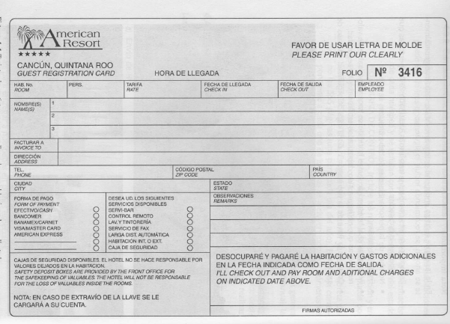
Báez, S. (2005).

Slide 8
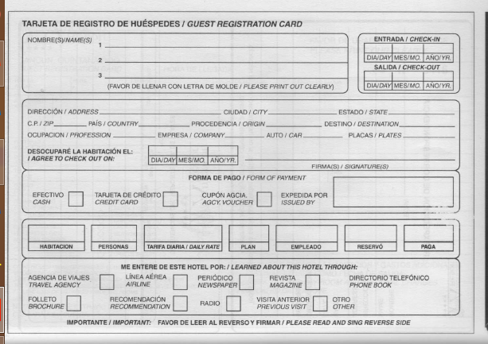
Báez, S. (2005).

Slide 9
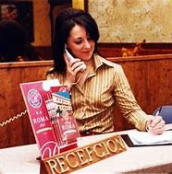
RESERVACIONES DEL DÍA
DEPÓSITOS
LÍMITES
ESPECIALES
Habitaciones garantizadas, pero el cliente no llega ( no show).
Pago con cupones de agencia de viajes.
Habitaciones no garantizadas.
Clientes importantes como: ejecutivos de la cadena hotelera.
https://sites.google.com/site/cetis38hoteleria/inicio/operacin-divisin-cuartos/definicion-y-funciones-de-reservaciones
Báez, S. (2005).

Slide 10
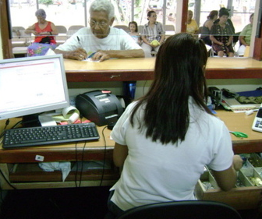
a) Preguntar al huésped el tipo de habitación que desea. b) Tratar de asignar la habitación cerca del restaurante, para que el huésped vaya a consumir más frecuentemente. c) Procurar ir llenando el hotel por áreas, pisos o edificios, ya que si se asigna sólo un huésped a un piso el gasto de energía puede ser elevado. d) En los hoteles que ofrecen transportación interna a los huéspedes en vehículos o camionetas, procurar darles la habitación más cercana a la con el fin de transportarlos con frecuencia. e) Tener cuidado al hacer una buena asignación en el caso de personas que presenten algún impedimento físico. f) Tratar de asignar las habitaciones de grupos en una misma área del hotel.
ASIGNACIÓN DE HABITACIONES
Báez, S. (2005).

Slide 11
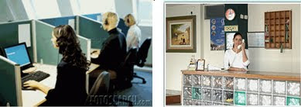
BIENVENIDA
PROMOCIÓN
REGISTRO
ASIGNACIÓN
COBRO
DESPEDIDA
http://th2uma.blogspot.com/2010/03/reservaciones.html
ENTRADA DEL HUÉSPED SIN RESERVACIÓN
Báez, S. (2005).

Slide 12
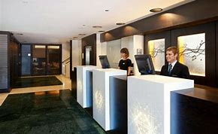
a) Nombre escrito correctamente b) Tipo de la habitación reservada c) Número de personas d) Tarifa aplicada e) Fecha de salida f) Registro Federal de Contribuyentes
ENRADA CON RESERVACIÓN Y PREREGISTRO
http://alejandria2015.blogspot.com/2015/04/emplazamiento-y-concepcion-del-espacio.html
Báez, S. (2005).

Slide 13
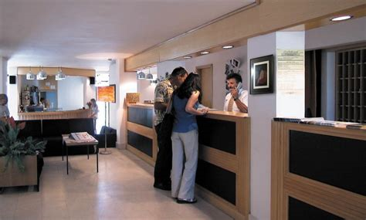
a) Enviar a un botones para hacer el cambio. b) El botones debe recoger la llave y entregarla a recepción. c) El recepcionista hará el cambio en la computadora o en el control manual de habitaciones. d) Se debe modificar la tarjeta de registro. e) Se avisa a la caja para que se hagan las modificaciones en los cargos respectivos.
J) Se notifica al ama de llaves. g) Se notifica a servi-bares. h) Se notifica a la telefonista (en caso de no tener una terminal de computadora.
CAMBIO DE HABITACIÓN
Báez, S. (2005).
https://utazom.com/hotel/szalloda-horvatorszagban-san-marino-szallodaegyuttes-sahararab-lopar#date=2018-07-19

Slide 14
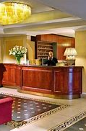
1. El huésped no se encuentra y sus pertenencias están empacadas.
2. El huésped no se encuentra y sus pertenencias no están empacadas.
3. El huésped no se encuentra y urge realizar el cambio ya que esa habitación o suite está reservada para ese día.
4. El huésped perdió la llave de la habitación.
5. El huésped es muy exigente y pone atención a cualquier detalle de la habitación
(localización, vista, tamaño, etcétera/
PROBLEMAS EN CAMBIO DE HABITACIÓN
http://paulavelasquezadministracionhotelera.blogspot.com/2011/02/reservas.html

Slide 15
Al pagar el huésped, el cajero pedirá la llave y éste le entregará la salida de caja.
• Esta salida deben solicitarla los botones a los huéspedes, al momento de salir del hotel con el equipaje.
• Los botones podrán observar en dicho comprobante, si la llave ya fue entregada o no al cajero de recepción. En caso negativo, le pedirán la llave al huésped.
• Después de anotar en el reporte de botones, pasarán la salida de caja al recepcionista como una señal de que el huésped ya desocupó la habitación.
El recepcionista notificará la salida al ama de llaves.
• En la mayoría de los programas de computadora, al pagar la cuenta aparece en la pantalla la habitación como vacía y sucia.
• Los cajeros deben dar la salida de caja sólo cuando el huésped ya desocupó la habitación y entregó la llave.
SALIDA DEL HUÉSPED
Báez, S. (2005).

Slide 16
1. El huésped se niega a pagar una llamada de larga distancia que, según él, no realizó.
2. Se perdió el pagaré de la tarjeta que el huésped dejó firmado a la entrada.
3. El huésped está disgustado por el servicio del hotel.
4. El huésped dice que el aire acondicionado no funcionó y quiere una bonificación a su cuenta.
5. El huésped indica que no consumió una cerveza del servi-bar de la habitación.
6. El ama de llaves avisa que el huésped se robó una toalla.
PROBLEMAS A LA SALIDA
Báez, S. (2005).

Slide 17
Báez, S. (2005). Hotelería. México: Continental.
REFERENCIAS

